Slide 1
第5章 JavaBean技术
JavaBean是Java Web程序的重要组件，它是一些封装了数据和操作的功能类，供JSP或Servlet调用，完成数据封装和数据处理等功能。
本章重点讲解JavaBean的设计、部署以及在JSP中的使用。

Slide 2
第5章 JavaBean技术
5.1 JavaBean技术
5.2 在JSP中使用JavaBean
5.3 多个JSP页面共享JavaBean
5.4 综合案例—数据库访问JavaBean的设计
本章小结

Slide 3
5.1 JavaBean技术
JavaBean是Java Web程序的重要组成部分，是一个可重复使用的软件组件，是用Java语言编写的、遵循一定标准的类，它封装了数据和业务逻辑，供JSP（或Servlet：下一章介绍）调用，完成数据封装和数据处理等功能。
本节主要内容：
5.1.1 JavaBean的设计
5.1.2 JavaBean的安装部署

Slide 4
5.1.1 JavaBean的设计
JavaBean的设计规则
（1）JavaBean是一个公共类。
（2）JavaBean类具有一个公共的无参的构造方法。
（3）JavaBean所有的属性定义为私有的。
（4）在JavaBean中，需要对每个属性提供两个公共方法。假设属性名字是xxx，要提供的两个方法：
setXxx()：用来设置属性xxx的值。
getXxx()：用来获取属性xxx的值(若属性类型是boolean，则方法名为isXxx())。
（5）定义JavaBean时，通常放在一个命名的包下。

Slide 5
5.1.2 JavaBean的安装部署
设计的JavaBean类，编译后，必须部署到Web应用程序中才能被JSP或Servlet调用。将单个JavaBean类，部署到“工程名称/WEB-INF/classes/”下；JavaBean的打包类Jar，部署到/WEB-INF/lib下。
在MyEclipse开发环境中，当部署Web工程时，JavaBean会自动部署到正确的位置。
注意：若设计的JavaBean被修改，需要重新部署工程才能生效

Slide 6
5.2 在JSP中使用JavaBean
在JSP页面中，既可以通过脚本代码直接访问JavaBean，也可以通过JSP动作标签来访问JavaBean。采用后一种方法，可以减少JSP网页中的程序代码，使它更接近于HTML页面。这里主要介绍利用JSP动作标签来访问JavaBean。
访问JavaBean的JSP动作标签有：
<jsp:useBean>：声明并创建JavaBean对象实例。
<jsp:setProperty>：对JavaBean对象的指定属性设置值。
<jsp:getProperty>：获取JavaBean对象指定属性的值，并显示在网页上。

Slide 7
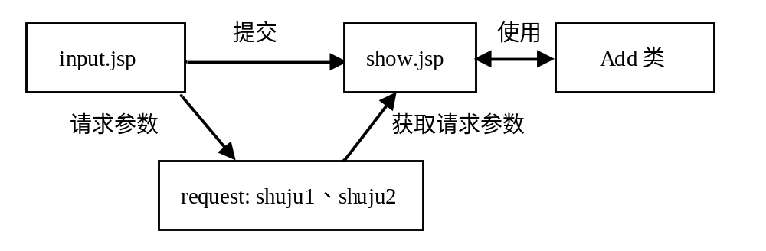
示例
设计Web程序，计算任意两个整数的和值，并在网页上显示结果。要求，在JavaBean中实现数据的求和功能。
【分析】该问题需要两个网页input.jsp和show.jsp，以及一个实现数据计算的JavaBean类（Add.java）。
在以往的实现中，在show.jsp页面中每次都要request.getParameter()，现在有了javabean，我们的处理方式将变得更简单，前提是要写一个JavaBean类，而且这个类是放在当前工程文件的src文件夹下。

Slide 8
示例
在当前工程src文件夹下建立JavaBean类
package beans;
public class Add
{
private int shuju1;
private int shuju2;
public Add(){}
public int getShuju1(){ return shuju1;}
public void setShuju1(int shuju1){this.shuju1 = shuju1;}
public int getShuju2(){return shuju2;}
public void setShuju2(int shuju2){this.shuju2 =shuju2;}
public int sum(){ retrun shuju1+shuju2;}
}

Slide 9
示例(脚本代码直接访问JavaBean)
//Input.jsp页面
<form action="show.jsp" method="post">
加数：<input name="shuju1" type="text"><br><br>
被加数：<input name="shuju2" type="text"><br><br>
<input type=submit value="提交">
</form>
<% //show.jsp
request.setCharacterEncoding("utf-8");
Add add1=new Add();
int oper1=Integer.parseInt(request.getParameter("shuju1"));
int oper2=Integer.parseInt(request.getParameter("shuju2"));
add1.setShuju1(oper1);
add1.setShuju2(oper2);
out.print(add1.sum());
%>

Slide 10
示例(用jsp动作标签访问javabean)
//Input.jsp页面
<form action="show.jsp" method="post">
加数：<input name="shuju1" type="text"><br><br>
被加数：<input name="shuju2" type="text"><br><br>
<input type=submit value="提交">
</form>
使用javabean时，前台页面input标签的内容命名一般是要跟成员变量相同的，当然也可以不相同。

Slide 11
5.2.1 声明JavaBean对象
声明JavaBean对象，需要使用<jsp:useBean>动作标签。
<jsp:useBean id="对象名" class= "类名" scope= "有效范围"/>
功能：在指定的作用范围内，调用由class所指定类的无参构造方法创建对象实例。若该对象在该作用范围内已存在，则不生成新对象，而是直接使用。
使用说明：
（1）class属性：用来指定JavaBean的类名，注意，必须使用完全限定类名。
（2）id属性：指定所要创建的对象名称。
（3）scope属性：指定所创建对象的作用范围，其取值有四个：page、request、session、application，默认值是page。分别表示页面、请求、会话、应用四种范围。

Slide 12
示例(用jsp动作标签访问javabean)
声明对象：
<jsp:useBean id="add1" class="beans.Add" scope="request"></jsp:useBean>

Slide 13
5.2.2 访问JavaBean属性——设置JavaBean属性值
设置JavaBean属性值，要使用<jsp:setProperty>动作标签。而<jsp:setProperty>动作标签是通过JavaBean中的set方法给相应的属性设置属性值。
  <jsp:setProperty name="beanname" property="propertyname" value="beanvalue"/>
  其中：beanname代表JavaBean对象名，对应<jsp:useBean>标记的id属性；propertyname代表JavaBean的属性名；beanvalue是要设置的值。在设置值时，自动实现类型转换（将字符串自动转换为JavaBean中属性所声明的类型）。

Slide 14
示例(用jsp动作标签访问javabean)—方式1
利用input.jsp页面中输入的值为javabean类Add中的两个成员变量赋值
<jsp:useBean id="add1" class="beans.Add" scope="request"></jsp:useBean>
<jsp:setProperty property="shuju1" name="add1"/>
<jsp:setProperty property="shuju2" name="add1"/>
注意：property的值与input.jsp中标签的name、javabean类Add的成员变量是一样的

Slide 15
示例(用jsp动作标签访问javabean)—方式2
利用input.jsp页面中输入的值为javabean类Add中的两个成员变量赋值
//Input.jsp页面
<form action="show.jsp" method="post">
加数：<input name=“oper1" type="text"><br><br>
被加数：<input name=“oper2" type="text"><br><br>
<input type=submit value="提交">
</form>
//show.jsp页面
<jsp:useBean id="add1" class="beans.Add" scope="request"></jsp:useBean>
<jsp:setProperty property="shuju1" name="add1“ param=“oper1”/>
<jsp:setProperty property="shuju2" name="add1“ param=“oper2”/>
注意：property的值与javabean类Add的成员变量是一样的，与input.jsp中标签的name不一样

Slide 16
示例(用jsp动作标签访问javabean)—方式3
利用input.jsp页面中输入的值为javabean类Add中的两个成员变量赋值
<jsp:useBean id="add1" class="beans.Add" scope="request"></jsp:useBean>
<jsp:setProperty property=“*" name="add1"/>
//两种方式功能是一样的
<jsp:useBean id="add1" class="beans.Add" scope="request"></jsp:useBean>
<jsp:setProperty property="shuju1" name="add1“ />
<jsp:setProperty property="shuju2" name="add1“ />

Slide 17
5.2.3 访问JavaBean属性——获取JavaBean属性值并显示
在JSP页面显示JavaBean属性值，需要使用<jsp:getProperty>动作标签。
  <jsp:getProperty name="beanname" property="propertyname"/>
  功能：获取JavaBean对象指定属性的值，并显示在页面上。
  说明：jsp:getProperty动作标签是通过JavaBean中的get方法获取对应属性的值。

Slide 18
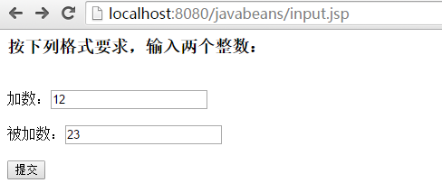

示例(用jsp动作标签访问javabean)
<jsp:getProperty property="shuju1" name="add1"/>+
<jsp:getProperty property="shuju2" name="add1"/>=
<%=add1.sum() %>

Slide 19
5.3 多个JSP页面共享JavaBean
在JSP中，对于<jsp:useBean>动作标记可以使用scope属性来指定bean存储的位置（作用域），可以让多个JSP页面（或多个Servlet或Servlet与JSP）共享数据。
本节主要内容：
5.3.1 共享 JavaBean的创建
5.3.2 案例—网页计数器JavaBean的设计与使用

Slide 20
5.3.1 共享JavaBean的创建
共享JavaBean的创建格式：
<jsp:useBean id="…" class="…" scope="…"/>
  其中，属性scope的取值有四个：page、request、session、application，分别表示页面、请求、会话、应用四种范围。
1．page共享
默认值，使用非共享(作用域为页面)的bean。
2. request共享
共享作用域为请求的bean。处理当前请求的过程中，bean对象应存储在request对象中，可以通过getAttribute访问到它。

Slide 21
5.3.1 共享JavaBean的创建
3．session共享
共享作用域为会话的bean。bean会被存储在与当前请求关联的session中，和普通的会话对象一样，可以使用getAttribute访问到它们。
4. application共享
共享作用域为应用（即作用域为ServletContext)的bean。Bean将存储在application中，由同一Web应用中的所有JSP共享，可以使用getAttribute访问到它们。

Slide 22
5.3.2 示例
【例5-3】设计一个JavaBean记载网页的访问数量，在动态页面中访问该JavaBean，实现网页的计数。假设要统计两个网页总共的访问量。
【分析】该问题需要统计网页访问次数，在JavaBean中有计数属性，在页面被访问时，该计数器自动增1，同时要存放该数值，所以，在被访问页面需要创建apllication范围的一个JavaBean对象。

Slide 23
5.3.2 示例
package beans;
public class Counter {
private int count;
public Counter() {count = 0;}
public int getCount() {
count++;
return count;
}
public void setCount(int count) {this.count = count;}
}
<jsp:useBean id="counter" scope="application" class="beans.Counter" />
页面共被访问次数：
<jsp:getProperty name="counter" property="count"/>

Slide 24
5.4 综合案例——数据库访问JavaBean的设计
在本节中，使用JavaBean技术，将对数据库的有关操作，封装成JavaBean类，从而简化了JSP页面，更便于Web程序的设计。
【例5-4】数据库操作在一个Web应用程序中的后台处理中占有很大的比重，本例设计一组JavaBean封装数据库的基本操作，供上层模块调用，提高程序的复用性和可移植性。
【分析】假设操作的数据库名是test，表格是user（userid，username，sex)，封装的基本操作是记录的添加、修改、查询全部、按userid查找用户、按userid删除用户。

Slide 25
【设计】该案例需要设计以下组件：
（1）数据库test及其数据库表user。
（2）在类路径(src)下建立属性文件db.properties，存放数据库的基本信息，这样做的好处是数据库信息发生变化时只需要修改该文件，不用重新编译代码。
（3）建立一个获取连接和释放资源的工具类JdbcUtil.java。
（4）建立类User.java实现记录信息对象化，体现面向对象程序设计思想。

Slide 26
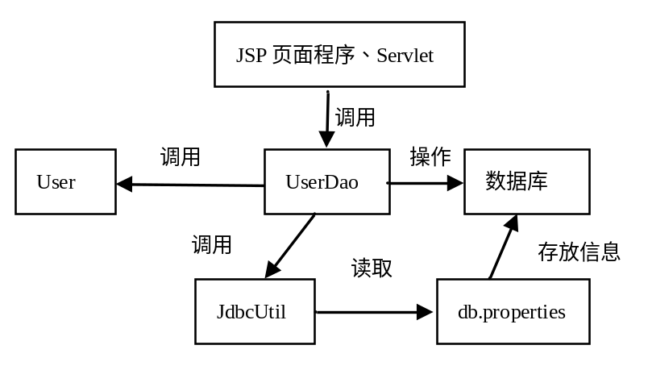
（5）在上面步骤的基础上建立类UserDao.java封装基本的数据库操作：
向数据库中添加用户记录的方法：public void add(User user)
修改数据库用户记录的方法：public void update(User user)
删除数据库用户记录的方法：public void delete(String userId)
根据id查询用户的方法：public User findUserById(String userId)
查询全部用户的方法：public List<User> QueryAll()
这些组件之间的关系如图5-3所示。

Slide 27
说明：本例设计了一组JavaBean封装数据库的操作，体现了JavaEE设计模式中的DAO模式（将在第7章中详细介绍），这组代码可作为参考模板用在后面的程序设计中（DAO层的设计），为上层提供调用。
思考：利用例5-4所设计的类，实现向数据库中添加用户的页面，当添加完成后，并采用列表的形式，将数据库中所有的用户显示。

Slide 28
本章小结
本章介绍了Java Web程序的重要组件—JavaBean，重点给出了JavaBean在JSP中的使用。其JSP动作标签有：
（1）jsp:useBean：创建或使用bean。
（2）jsp:getProperty：将bean的属性property (即getXxx调用)显示在网页。
（3）jsp:setProperty：设置bean属性（即向setXxx传递值）。

Slide 29
习题
1．设计一个页面，用户在上面输入圆的半径，提交后显示出圆的周长和面积，要求使用例5-1的JavaBean类。
2．设计一个注册页面register.jsp，用户填写的信息包括：姓名、性别、出生年月、民族、个人介绍等，用户点击注册后将注册信息通过output.jsp显示出来。要求编写一个JavaBean，封装用户填写的注册信息。
3．利用例5-4所设计的类，完成用户信息管理系统。
要求：通过主页面进入添加、删除、修改、查询子页面，在每次操作后，列出数据库中所有的用户。

